Slide 1

人工智能导论
15页课件（auto_layout）

Slide 2
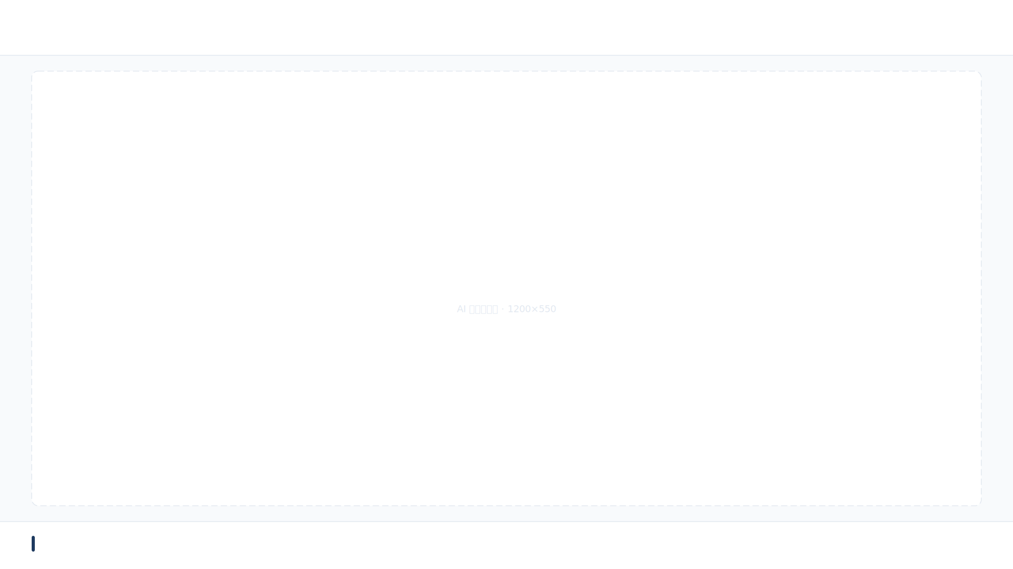
课程目标与学习路径
了解 AI/ML/DL 的关系与常见应用
掌握监督/无监督/强化三种学习范式
了解训练-评估-部署的基本工程流程
建立对风险与伦理安全的基本认识
# 人工智能导论（知识库种子）
人工智能（AI）研究如何让机器表现出智能行为，常见能力包括感知、学习、推理、规划、
决策与生成
## 核心术语
- 机器学习（ML）：从数据中学习映射关系与规律
- 深度学习（DL）：以多层神经网络为核心的机器学习方法
- 监督学习：用带标签数据训练分类/回归模型
- 无监督学习：发现聚类/降维等结构
人工智能导论
2

Slide 3
AI 概览：定义与发展
## 典型任务
- 计算机视觉：分类、检测、分割、OCR
- 自然语言处理：文本分类、问答、信息抽取、机器翻译
- 多模态：图文/音视频联合理解与生成
## 评价与风险
- 指标：准确率、召回率、F1、AUC、BLEU、ROUGE 等
- 风险：数据偏差、幻觉、隐私泄露、版权、对齐与安全
## 课程建议结构
1. AI 发展与应用案例
2. 学习范式：监督/无监督/强化
3. 关键模型：线性模型、树模型、神经网络、Transformer
4. 训练与泛化：损失函数、正则化、过拟合
人工智能导论
3

Slide 4
机器学习：基本流程
5. 实践流程：数据→特征→训练→评估→部署
6. 伦理与安全
中国大学生服务外包创新创业大赛组委会
多模态AI互动式教学智能体
随着教育信息化2.0行动的深入推进，人工智能技术正成为重塑教学模式
的核心驱动力
当前，虽然AI辅助教学工具层出不穷，但多数工具功能单一、
操作割裂，未能形成以教师教学思路为核心的闭环工作流
教师在使用这些工
具时，仍需耗费大量时间在课件的内容组织、格式调整、资源搜寻等重复性劳
动上，而非专注于教学逻辑与创意的构思
生成式AI和多模态理解技术的成熟，为破解这一困境提供了可能
人工智能导论
4

Slide 5
监督学习：分类与回归
建一个能够深度理解教师意图、并具备多模态内容解析与生成能力的“教学智
能体”，将教师从繁琐的课件制作中解放出来，使其真正回归“教学设计师”
的角色，是推动教育数字化向深层次发展的关键创新
锐捷网络是行业领先的ICT基础设施及行业解决方案提供商，主营业务为
网络设备、网络安全产品及云桌面解决方案的研发、设计和销售，作为中国数
据通信解决方案领导品牌，已成为中国网络设备三大供应商之一
目前，锐捷网络拥有8大研发中心，8000余员工，业务范围覆盖90多个国
家和地区，服务各行业客户数字化转型
锐捷网络贴近用户的创新成果已广泛
应用于政府、运营商、金融、教育、医疗、互联网、能源、交通、商业、制造
业等行业信息化建设领域，助力各行业客户实现数字化转型和价值升级
，锐捷与各行业头部客户建立了深度合作关系，服务1000多家金融机构、100%
人工智能导论
5

Slide 6
无监督学习：聚类与降维
的双一流高校、60%的全国百强医院、超200家中国500强企业
未来，锐捷网络将不断突破创新，助力各行业客户夯实数字经济坚实底座
，勇立数字时代潮头
（锐捷网络[股票代码301165]和母公司星网锐捷[股票代码002396]均为深
交所上市公司，星网锐捷为亚洲品牌500强 ）
锐捷网络始终扎根行业，将云计算、AI等新技术与教育场景深度融合，致
力于解决教学实践中的真实问题
在云课堂业务的创新实践中我们发现，教师
往往需要跨多个工具完成备课，流程割裂
而工具大多仅能响应简单指令，难
以通过深度对话理解教师复杂的教学思路与个性化需求，这制约了技术对教学
创新的赋能效果
人工智能导论
6

Slide 7
强化学习：交互与回报
因此，锐捷云课堂着眼于“AI+教育”的下一代形态，启动本项目，旨在
突破现有工具局限，研发以教学思路为核心、具备多模态深度互动能力的智能
辅助系统，真正支持教师高效、流畅地完成高质量课件设计与教学准备，推动
教育数字化向纵深发展
现有AI教学工具存在“功能碎片化”和“意图理解浅层化”的问题
需要分别使用多个工具来完成教学设计、PPT制作、讲义撰写等工作，流程割裂
更重要的是，这些工具通常只能执行单次、简单的指令，无法与教师进行多
轮、深入的对话以精准把握其复杂的教学思路和个性化要求
本项目旨在开发一个“多模态AI互动式教学智能体”，核心是构建一个以
教师教学思路为驱动、具备深度互动与多模态解析与生成能力的课件共创系统
智能体应能：
设计并实现上述的“多模态AI互动式教学智能体”
人工智能导论
7

Slide 8
深度学习与神经网络
1）实现本地知识库RAG：
a) 收集本专业知识库资料，作为大模型检索增强RAG的知识库输入
b) 用大模型检索增强技术实现文本的处理、向量化、检索
2）多模态交互式需求输入界面：
a) 提供语音输入和文字输入两种输入方式，允许教师阐述教学思路
b) 实现智能对话能力：能主动发起提问以澄清模糊需求（如教学目标、
知识要点、时长、产出风格等），支持多轮对话，并能总结确认最终需求
c) 提供参考资料上传功能（支持PDF, Word, PPT, 图片，视频等），参
考资料与教师输入的意图需有对应关系，比如参照这个PDF的哪个知识点的内
容，或者内容格式
3） 教学意图理解与知识融合模块：
a) 利用大模型技术，理解教师输入的自然语言描述和对话历史，结构化
人工智能导论
8

Slide 9
Transformer 与大模型
提取教学要素（如知识点清单、逻辑顺序、重点难点等）
b) 对上传的参考资料进行内容解析（如文本提取、视频关键帧分析或摘
要生成），提取可用的信息片段
c) 将教师意图与参考资料信息、本地知识库信息进行有效融合，形成详
细的课件生成指令集
4） 多模态课件生成引擎：
a) PPT生成：根据指令集，自动生成包含封面、目录、内容页、总结页的
内容页应图文并茂，逻辑层次清晰
b) Word教案生成：生成与PPT配套的详细教案，包括教学目标、教学过程
、教学方法、课堂活动设计、课后作业等
c) 内容生成多样性：应能根据教师要求生成知识点相关的动画创意、互
动小游戏等，至少支持一种
人工智能导论
9

Slide 10
计算机视觉：典型任务
5） 迭代优化与导出功能：
a) 提供课件预览界面，教师可提出修改意见（如“调整顺序”、“简化
某页”、“增加一个案例”）
理解意图：通过自然语言（语音/文字）与教师进行多轮对话，主动询问、
确认细节，直至清晰、完整地理解教师的教学目标、核心知识点、讲授逻辑、
重点难点、互动设计思路等
融合多模态参考：允许教师上传多种格式的参考资料（如PDF教案、Word文
档、参考视频片段、图片等），智能体需能根据教师要求（如仿照PDF中内容格
式）从中提取关键信息（如知识结构、案例、排版风格），并融入课件生成过
生成课件初稿：基于深度理解后的教学意图和参考资料，生成结构完整、
内容丰富的多模态课件初稿，包括PPT演示文稿、Word教案文档，并按教师要求
生成如知识点动画创意、互动小游戏等
人工智能导论
10

Slide 11
自然语言处理：典型任务
支持迭代优化：生成初稿后，教师可基于预览提出修改意见，智能体需能
理解修改要求并进行调整，形成“互动-生成-反馈-再生成”的闭环优化流程
教师也可以下载后自行修改部分细节
教师从“事务型”工作者转向“设计型”导师：
1)减负增效：将课件制作时间从数小时缩短至分钟级，极大降低技术操作
2)思路聚焦：教师可将精力完全集中于教学设计和内容质量本身，而非形
3)个性化满足：智能体能够充分理解并实现其独特的教学风格和特定要求
，生成“量身定制”的课件
4)提升质量：通过融合优质参考资料和AI的创造性，产出内容更精准、形
式更生动的课件
5)促进创新：降低复杂互动、动画等形式的设计成本，鼓励教师尝试更多
元化的教学方法
人工智能导论
11

Slide 12
多模态与生成式 AI
b) 智能体需能理解修改意见，并对课件进行调整再生
c) 支持将最终满意的课件以标准格式（.pptx, .docx）下载
游戏可以以html5网页、gif、mp4等导出或集成到PPT中
1）本地知识库
要求：知识库资料格式不限，若包含多媒体资料，说明处理方案
要求：至少使用一个大语言模型作为核心技术组件，用于意图理解、对话
交互和内容生成
3）多模态处理
需演示对至少两种不同格式的参考资料（如PDF和视频）的信息提取与利用
4）实用性和创新性
结合实际教学场景，过程易用、结果有效
（1）项目概要介绍
人工智能导论
12

Slide 13
评估指标与实验设计
（2）项目简介PPT
（3）项目详细方案
（4）项目演示视频
（5）企业要求提交的材料：
① 本地知识库资料
（6）团队自愿提交的其他补充材料
（1）完成项目的需求分析和功能设计
（2）选型模型与AI相关技术
（3）编码开发与功能实现
（4）测试验证主要功能和创新成果
（5）可选完成：探索更多的应用场景落地，如教学场景数字人
无限制，自行选择
人工智能导论
13

Slide 14
应用案例与部署落地
可以基于开源的大模型和相关算法解题
如果有具体的客户案例或经过客户实际场景测试，在不涉及知识产权的情
况下，可以提供使用或试用说明文档
赛题评分要点见附件一：A类企业命题初赛统一评分标准
课堂互动设计
connectivity seed
This is a test file.
人工智能导论
14

Slide 15
伦理、安全与合规
要点1
要点2
要点3
人工智能导论
15

Slide 16

谢谢聆听
15页课件（auto_layout）

